Slide 1
야생동물로부터 농부들의 땀을 지키는 AI
Wild Targeter
팀 : 돼지고기&소주
팀원 :김태경, 손주인, 정제민

Slide 2

INDEX
1
2
3
4
문제 정의
해결 아이디어
제품 설명
시장성 분석

Slide 3



문제 정의
3040, 여름, 산
여름
여름 작물
3040
귀농 증가
산
야생동물 多
예) 멧돼지, 고라니
“귀농한 3040세대가 여름 작물재배 시에 야생동물로 인한 작물(인명) 피해를 겪음 ”
Notes:
(뉴스 기사, 통계 자료 첨부)저희 조는 3040, 여름, 산이라는 키워드를 주제로 배정받았습니다. 뉴스 기사에 따르면 고학력, 전문직 및 대기업 종사자 출신의 엘리트 3040세대의 귀농인구가 증가하는 추세에 있으며, 여전히 멧돼지를 필두로 여러 야생동물들로 인해 농부들이 피땀흘려 기르는 농작물들이 피해를 받고 있다고 합니다. 심지어는 사람에게까지 달려드는 등의 인명사고를 일으키고 있습니다. 따라서 저희는 제품 구상에 앞선 문제정의를 “귀농한 3040세대가 여름 작물재배 시에 야생동물로 인한 작물 및 인명피해를 겪는다”라고 내리게 되었습니다.

Slide 4
문제 정의
- SWOT 분석
Strengths
Weaknesses
귀농 인구 증가
농작물/인명 피해 경각심
사냥
다른 대처 방법
농업 기술의 발달
4차산업혁명 기술의 발달
농작물 재해 보험
포획 포상금 제도
Opportunities
Threats
Notes:
이어서 정의한 문제 상황에 대해 SWOT 분석을 진행해보았습니다. 우선, 약점은 수렵 면허 1종을 소유하면 멧돼지 등의 사냥이 가능하며, 덫, 올가미, 경광등, 경보기, 퇴치제 등 현존 대처 방법이 있다는 것입니다. 또한, 위협으로는 자연재해, 야생동물로 인한 농작물 재해에 대해 보상을 주는 보험상품이 있으며 국가에서도 심각성을 인지하여 포획 포상금 등의 제도를 갖추고 있다는 것입니다.
하지만, 강점으로는 3040을 필두로 귀농인구가 꾸준히 증가하고 있으며, 많은 농업인들이 야생동물로 인한 농작물과 인명피해에 대해 경각심을 가지고 있다는 것입니다. 또한, 농업기술과 4차산업혁명 기술의 발달로 더 좋은 기술을 고려할 수 있는 기회가 있다고 판단했습니다.

Slide 5

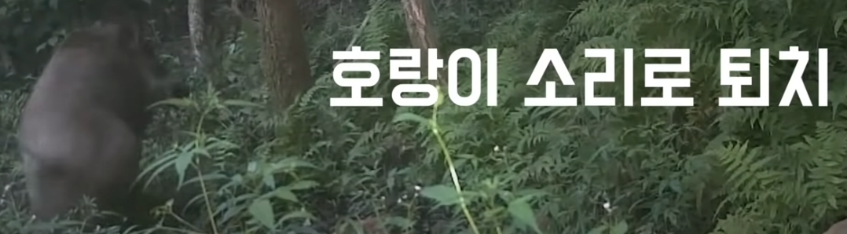


해결 아이디어
CCTV
Wild Animal
도망가!
AI
People
Notes:
유독 여름에 야생동물들은 산에서 사람이 사는 인근지역까지 내려와 인명피해와 작물 피해를 발생시키고 있습니다.
그래서 저희는 이에 대처하기 위해 인공지능을 적극 활용해
cctv에 찍히는 야생동물을 감지하고,
인공지능이 야생동물을 검출해서
감지된 동물을 향해 포식자 동물의 울음소리를 보내서 야생동물을 퇴치하는 해결방안을 제시합니다.

Slide 6
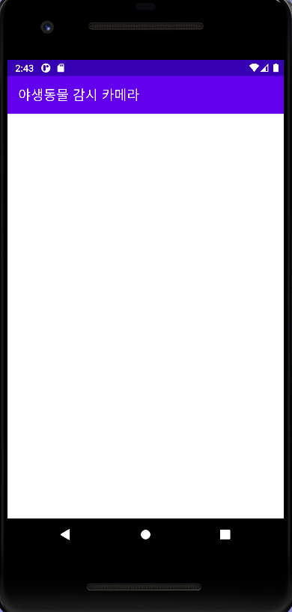




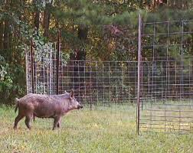

해결 아이디어
도망가
1번 카메라
야생동물(멧돼지) 1마리
Notes:
그리고 휴대폰 어플을 통해 사용자에게 야생동물이 나타난 위치와 마릿수 그리고 실시간 영상을 제공합니다.
또한 추후 사람들의 좀 더 나은 삶의 질을 향상시키기 위해 사후 대책으로
야생동물을 검출한 횟수와 빈도는 서버 데이터베이스에 축적돼서
야생동물이 자주 나타나는 곳을 분석하여 사용자에게 알려줍니다.
사용자는 그 분석자료를 활용해 대처방안을 세웁니다.

Slide 7


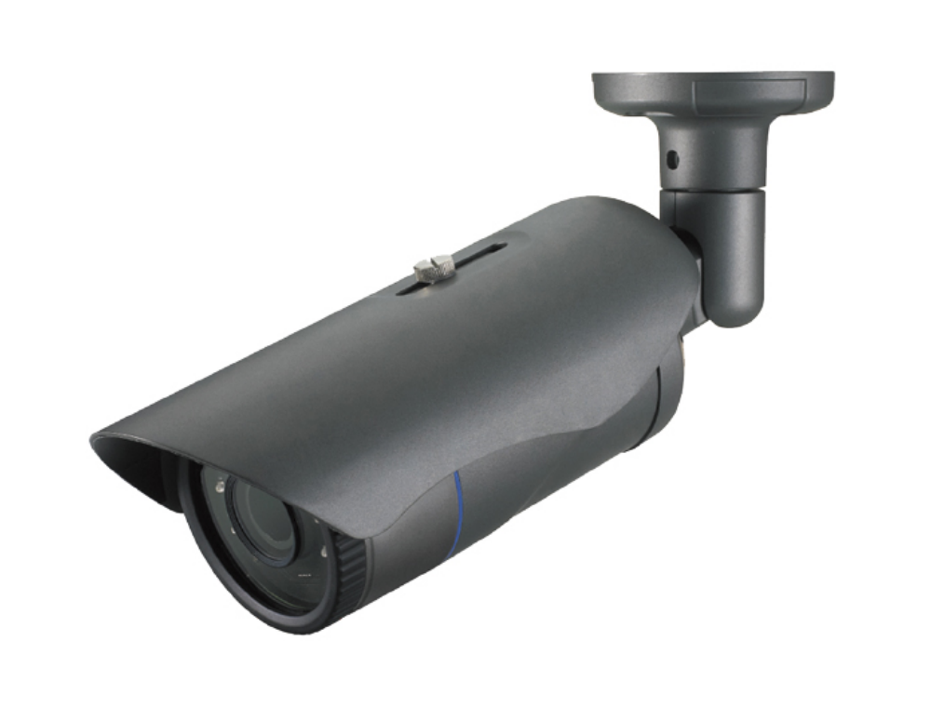

제품 설명
Notes:
저희는 CCTV를 통해 실시간 영상을 가져옵니다.
영상은 서버로 이동하게 됩니다.
실시간으로 가져온 영상을 통해
최신 OBJECT DETECTION 기술인 YOLOv5 모델을 사용해 객체를 검출합니다.
yolov5 모델은 bounding box 안에서 객체를 검출 및 분류하기 때문에
다른 모델보다 보다 빠른 응답으로 통해 딜레이를 줄입니다.
사용자는 어플리케이션을 통해 야생동물이 나타난 카메라 위치와 마릿수를 확인할 수 있습니다.
야생동물이 나타난 횟수와 빈도는 mongoDB에 저장되어
사용자가 원할 때, 야생동물이 주로 많이 나타난 위치를 확인할 수 있도록 합니다.

Slide 8
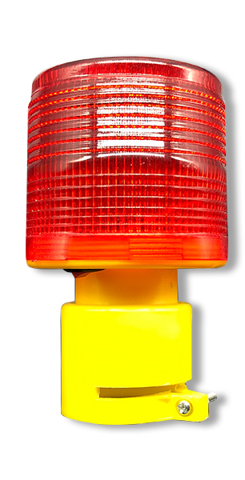
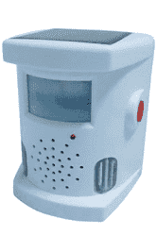
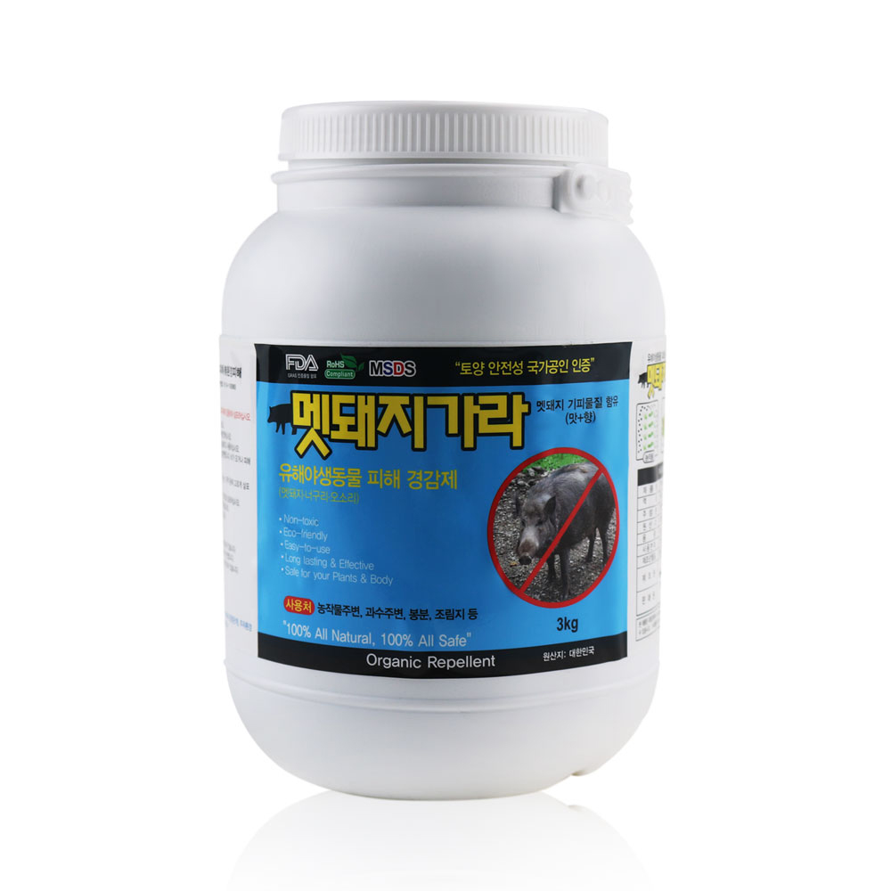
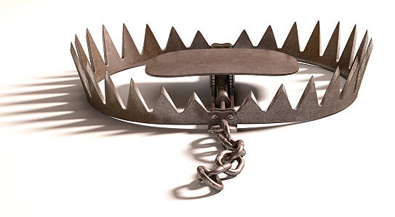
시장성 분석
Segmentation(시장 세분화)
- STP 분석
Wild Targeter
3040
농작물/
인명
인력 대체
Targeting(표적시장 선정)
Positioning(제품 포지셔닝)
편의성
Wild
Targeter
Main : 3040세대를 포함한
야생동물에 의한 농작물 피해를 인력 소비 없이 예방하려는 농업인
Sub : 야생동물에 의한 인명피해를 예방하려는 개인/기관
기능성
Notes:
마지막으로 저희 제품 와일드 타게터에 대해 시장성을 평가하기 위해 STP분석을 진행해 보았습니다. 시장 세분화는 배정받은 키워드를 중심으로 3040 세대, 농작물/인명 피해 예방, 덫, 퇴치제, 사냥 등의 인력 대체라고 보았습니다. 이를 토대로 표적시장 선정은 메인타겟층으로 3040세대를 포함한 야생동물에 의한 농작물 피해를 인력소비 없이 예방하려는 농업인으로 선정했고 서브타겟층으로는 야생동물에 의한 인명피해를 예방하려는 개인 및 기관으로 선정했습니다. 편의성과 기능성을 척도로 기존 제품과 와일드 타게터의 제품 포지셔닝도 진행해 보았습니다. 기존 덫/올가미와 퇴치제는 기능성은 좋지만 노동력이 필요하기 때문에 편의성이 떨어집니다. 또한, 경광등과 경보기는 편의성은 좋지만 야생동물 한정 식별능력과 빈도 높은 출몰지 파악이 어려워 기능성은 떨어집니다. 저희 와일드 타게터는 4차산업혁명 기술 AI를 활용한 정확도와 정밀도 높은 식별능력을 토대로 야생동물을 물리치는 기능성과 사람의 노동력이 필요없고 차후 출몰지 예측도 가능한 편의성을 갖춘 제품으로 시장에서 우월한 차별성을 인정받을 것입니다.

Slide 9
지금까지 Wild Targeter 였습니다
감사합니다!

Slide 10





제목을 입력하세요
- 내용을 입력해주세요
팡팡아카데미 PPT강좌는 매주 수요일 오후 12시에 포스팅 됩니다 ^^

Slide 11
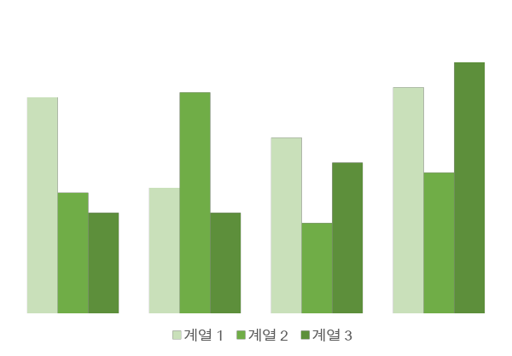
제목을 입력하세요
- 내용을 입력해주세요
제목을 입력해주세요
차트 내용을 입력해주세요
- 한정원(ICCT) 웹진은 IT와 관련된
최신 정보와 리뷰, 소식들을 제공합니다.
직접 취재한 생생한 부산 지역 콘텐츠는 덤

Slide 12







제목을 입력하세요
- 내용을 입력해주세요
BAD
GOOD
팡팡아카데미 PPT강좌는
매주 수요일 오후 12시에 포스팅 됩니다 ^^

Slide 13

제목을 입력하세요
- 내용을 입력해주세요
텍스트를 입력하세요
텍스트를 입력하세요
텍스트를 입력하세요
텍스트를 입력하세요
텍스트를 입력하세요
텍스트를 입력하세요
텍스트를 입력하세요
텍스트를 입력하세요
텍스트를 입력하세요
텍스트를 입력하세요
텍스트를 입력하세요
텍스트를 입력하세요
텍스트를 입력하세요
텍스트를 입력하세요
텍스트를 입력하세요
텍스트를 입력하세요

Slide 14
제목을 입력하세요
- 내용을 입력해주세요
STEP. 5
STEP. 4
STEP. 3
내용을 입력하세요
STEP. 2
내용을 입력하세요
STEP. 1
내용을 입력하세요
내용을 입력하세요
내용을 입력하세요

